Slide 1
MIRS1904 プロジェクトテーマ報告
メンバー
PM:中尾 TL:山本 DM:杉山
太田 大川 佐藤 土屋 村松秀 渡部

Slide 2
目次
プロジェクト概要
製品外観
製品概要
まとめ

Slide 3
1.プロジェクト概要

Slide 4
1.1プロジェクト名
Thynk! Project
Think + Synchronize

Slide 5
1.2製品コンセプト
スマホ世代に新たな体験を

Slide 6
1.2製品コンセプト
スマホ世代に新たな体験を
スマートフォンが日常に当たり前にある世代

Slide 7
1.2製品コンセプト
スマートフォンのいいところ
調べたら何でもわかる!!!!!

Slide 8
1.2製品コンセプト
しかし…
実際に自分で解決しない

Slide 9
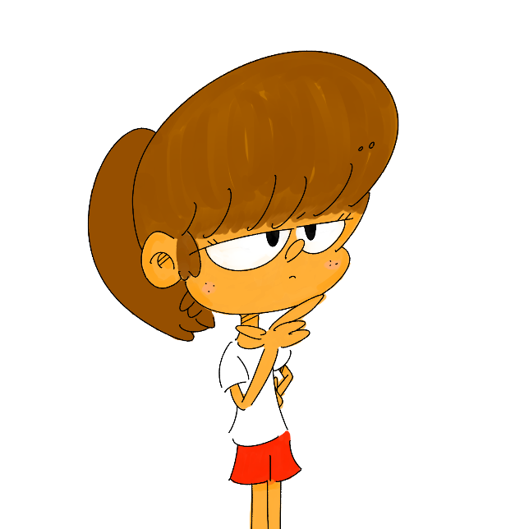
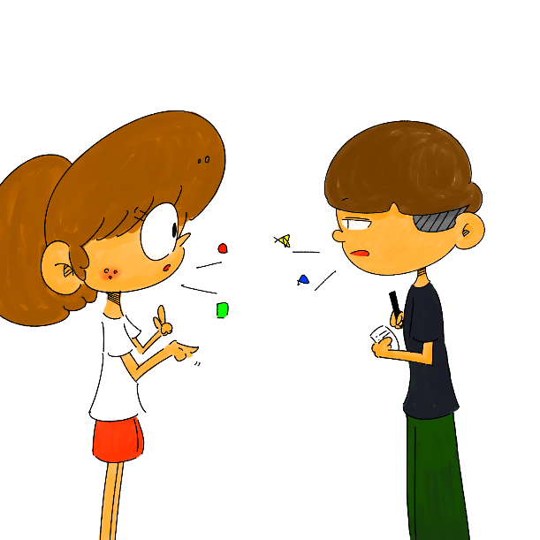
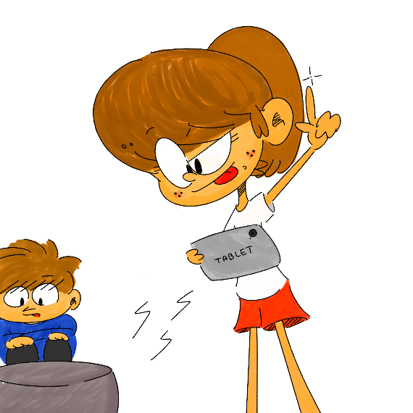
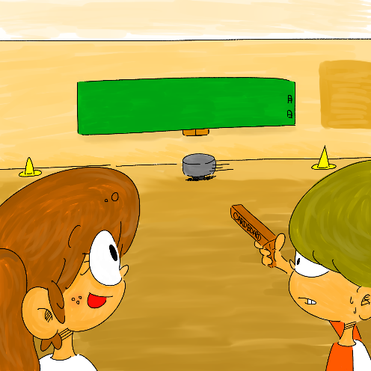
1.2製品コンセプト
ギモンを持つ
考える
作る
動かす

Slide 10
2.製品外観

Slide 11
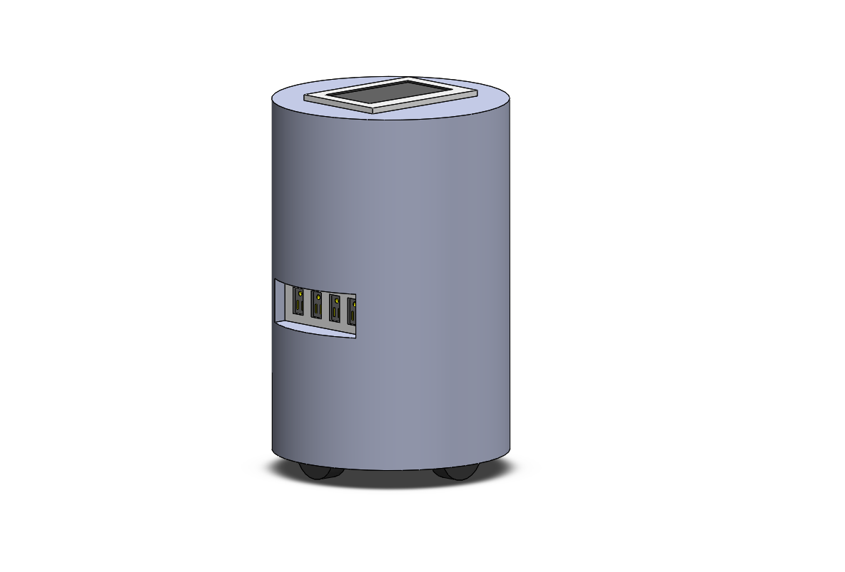
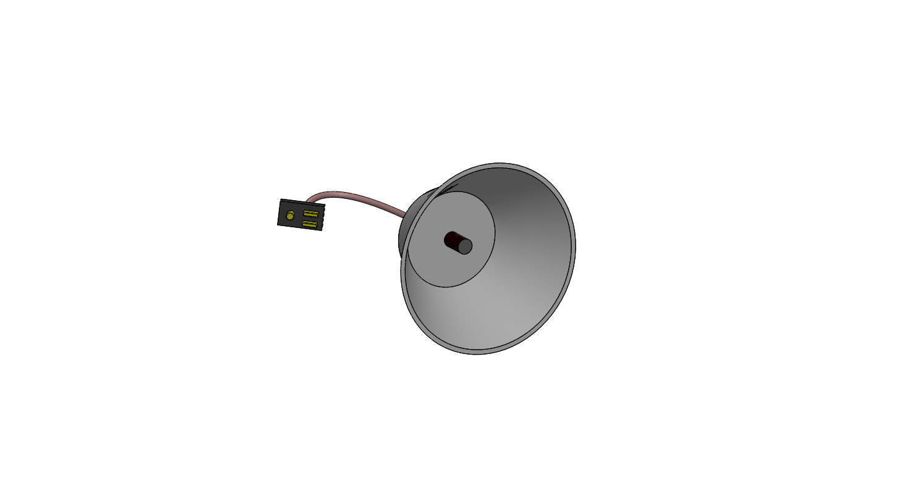
2.製品外観
的
本体

Slide 12
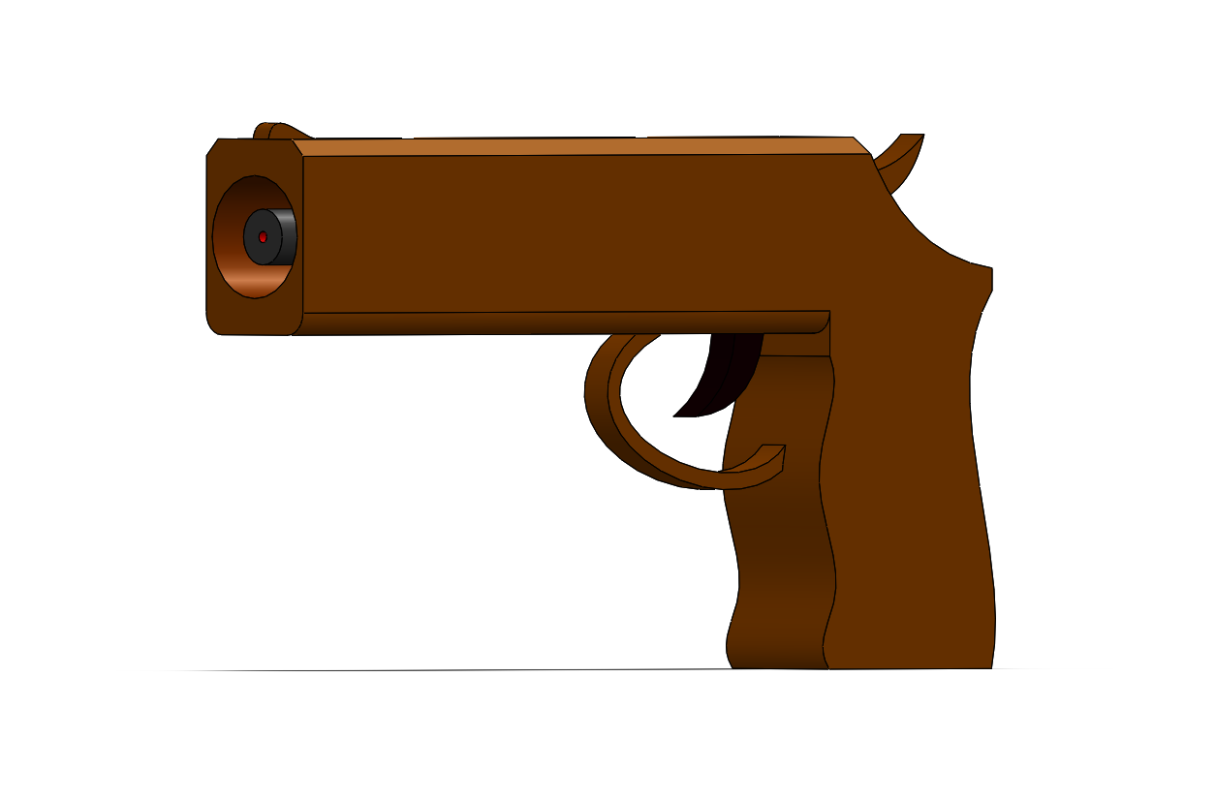
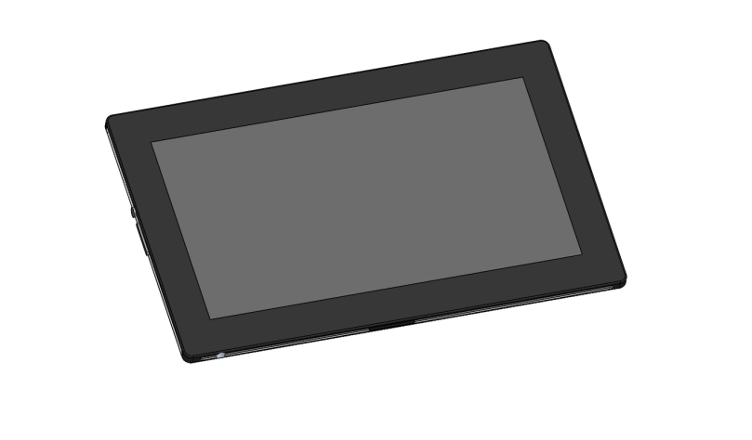
2.製品外観
タブレット
銃

Slide 13
3.製品概要

Slide 14
3.1想定ユーザー
小学校低学年

Slide 15
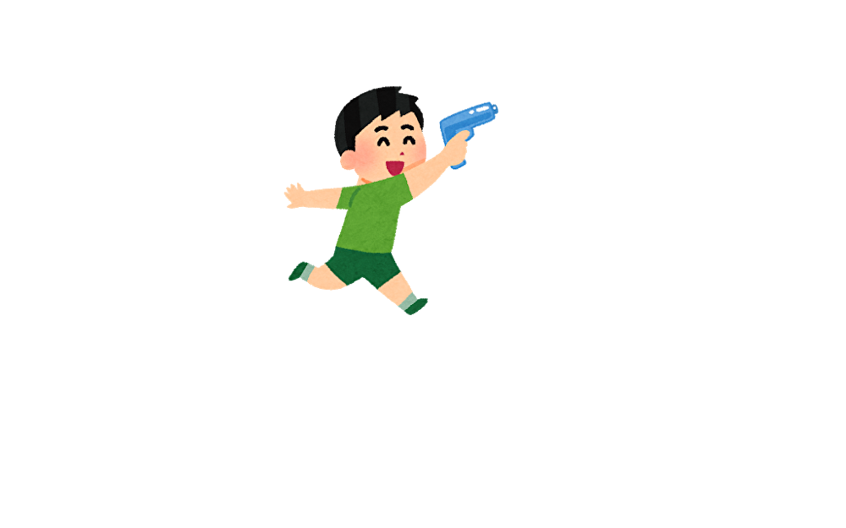
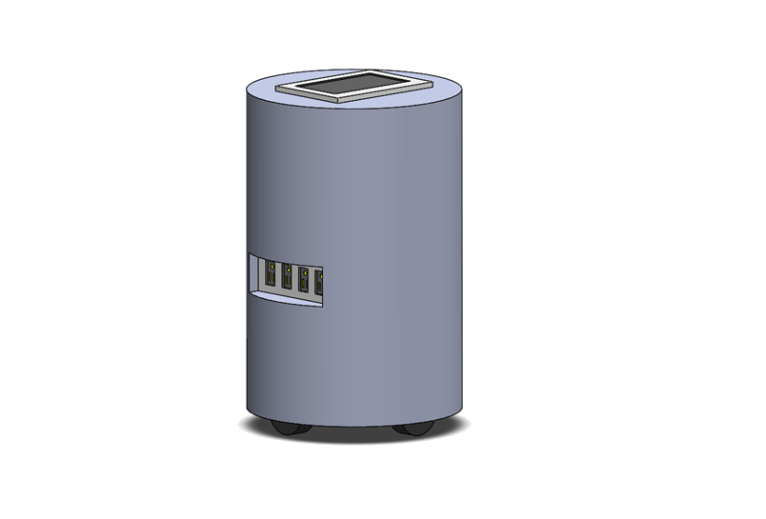

Slide 16
3.2想定シーン①
学校の授業
(45分2コマ)

Slide 17
時間(min) | 防衛側(4～5人) | 攻撃側(4～5人)
~10 | 戦略を考える | 銃のデザイン、制作、戦略立案
~5 | プログラミング
1~3 | 対戦
~5 | 結果から次の対戦の戦略を考える
~5 | プログラムを修正
1~3 | 再戦
2~3回修正と再戦を繰り返す
攻守交替
考える
作る
動かす
ギモン
考える
作る
動かす

Slide 18
3.3想定シーン②
休み時間や放課後

Slide 19
3.3想定シーン②
子供たちがルールを自由に決めて対戦
例）タイムアタック
迷路攻略

Slide 20
3.4本体機能
・走行機能
・障害物検知機能
・タブレットによる直感的な
プログラミング機能

Slide 21
3.4 特徴
・的の位置・数を自由に設定可
・的のポイントを自由に配分可
・銃はトリガーを引いた回数だけ
減点し、無闇に撃つことはでき
ない

Slide 22
3.4 仕様
サイズ・重量
・本体 半径：20[cm] 高さ：60[cm]
重量：10[kg]
・タブレット サイズ：10.1[in]
・銃(×4) 全長：17[cm] 高さ：9.5[cm]
幅：2.5[cm]
・的(×4) 底面直径：5[cm] 上面直径：10[cm]
高さ：5[cm]

Slide 23
3.4 標準機からの変更点
①車高の変更
ユーザーの身長に合わせるため60cmに
②センサーの増設
衝突回避のための超音波センサー、的には銃か ら照射された赤外線を受け取るため赤外線セン サーを搭載
③スピーカー・LEDの搭載
演出のため

Slide 24
4.まとめ

Slide 25
大切なサイクル
ギモンを持つ
考える
作る
動かす
Notes:
このサイクルを今回のMIRSで実現することを目標に頑張ります的なこという

Slide 26
以上です。
ご清聴ありがとうございました。

